Slide 1
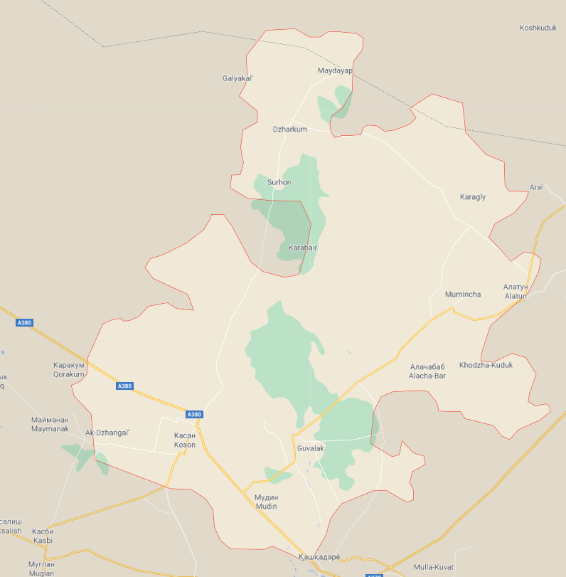
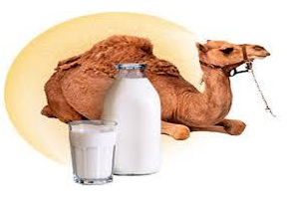
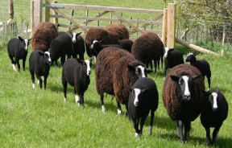
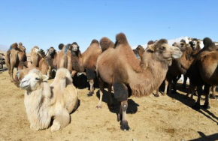
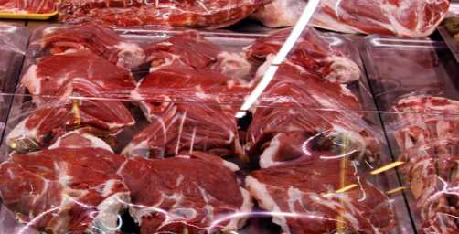
“Майда шохли чорва моллари ҳамда насилли туялар сотиб олиш орқали чорвачилик фаолиятини ташкил этиш"
Лойиҳанинг иқтисодий кўрсаткичлари
Лойиҳа манзили
Лойиҳа тавсифи
Лойиҳанинг харажатлар тақсимоти
Қашқадарё вилояти, Косон тумани
Чорвачилик
Туя сути таркибида
аминокислоталар, кўп миқдорда темир модда-си тутганлиги сабабли жуда фойдали. Таркибий тузилмалар билан камқонликда жуда яхши самара беради. Сут таркибидаги фосфор ва кальций эса регенерация жараёнини тезлаштира-ди, суякларга қаттиқлик бағишлайди.Сут таркиби-да С, Д, В гуруҳ витамин-лари, натрий ва калий тузлари тутади. Лойиҳа-нинг йиллик қуввати: 17 600 кг гўшт ва 43 200 литр туя сути
Ўз-ўзини қоплаш (PP)
Бино қуриш
27 ой
0,0 минг
$
Ички даромадлилик даражаси(IRR)
Айланма маблағ
Соф жорий қиймат (NPV)
Чорва
50,3 минг
$
45,7%
90,5 минг
$
2,0 минг
$
Бошқа ҳаражатлар
8,3 минг
$
Ўз маблағи
Ишчи ўрин сони
37.5
Минг $
Лойиҳа қиймати
6 нафар
128
Банк кредити
МИНГ $
Ишга тушиш вақти
90,5
Минг $
2021-2022

